Slide 1

Visión por Computadora II - CEAI - FIUBA
Profesores:
Cavalieri Juan Ignacio - juanignaciocavalieri@gmail.com
Cornet Juan Ignacio - juanignaciocornet@gmail.com
Seyed Pakdaman - khodadad.pakdaman@gmail.com

Slide 2
Programa de la materia
Clase 1: Problemas en visión por computadora: clasificación, localización y segmentación. Redes neuronales convolucionales: orígenes, estructura, tipos de capas utilizadas, hiperparametros.
Clase 2: Data Augmentation. Ejemplos de arquitecturas clásicas: LeNet-5, AlexNet, VGGNet. Ejemplo de entrenamiento de redes con PyTorch.
Clase 3: Batch Normalization. Residual Networks: Arquitecturas ResNet, programación en PyTorch. Convolución 1x1: Arquitecturas Inception. Transfer Learning.
Clase 4: Localización y detección de objetos. Algoritmo de Sliding Windows. mAP. Métodos de dos etapas: R-CNN, Fast R-CNN, Faster R-CNN. Métodos de una etapa: YOLO, SSD.
Clase 5: Segmentación de imágenes. Segmentación semántica: U-Net. Segmentación de instancias: Mask R-CNN
Clase 6: Aplicaciones especiales. Transferencia de estilo. Reconocimiento de rostros. Redes generativas adversarias.
Clase 7: Ejemplo de aplicación a cargo de Seyed Pakdaman
Clase 8: Examen. Temas de investigación actuales en visión por computadora.

Slide 3
Dinámica de las clases
Segmento teórico
Descanso
Segmento práctico
Requisitos para la aprobación
Ejercicios de las clases
Proyecto final integrador
Examen teórico última clase

Slide 4
Herramientas
Lenguaje: Python
Librerías comunes: PyTorch, Numpy, Pandas, Matplotlib
Entornos de trabajo: Colab, Anaconda (para trabajo local)
Github (Link)

Slide 5
Bibliografía
Computer Vision: Algorithms and Applications, 2nd ed. : R. Szeliski. Link
Deep Learning: I. Goodfellow, J. Bengio, A. Courville. Link
Dive into Deep Learning: A. Zhang et al. Link
Papers
Para profundizar, no es necesaria para las clases.

Slide 6
Primera clase
Tareas básicas en visión por computadora resueltas mediante redes neuronales:
Clasificación de imágenes
Detección de objetos
Segmentación
Otras: Transferencia de estilo, generación de imágenes, etc.
Redes convolucionales:
Orígenes
Tipos de capas
Operación de convolución
Estructura e hiperparametros
Backpropagation
Implementación de capas

Slide 7
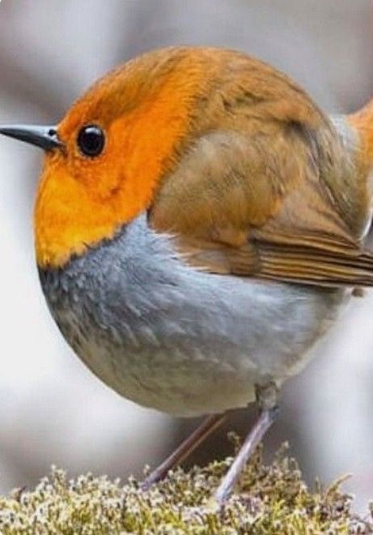
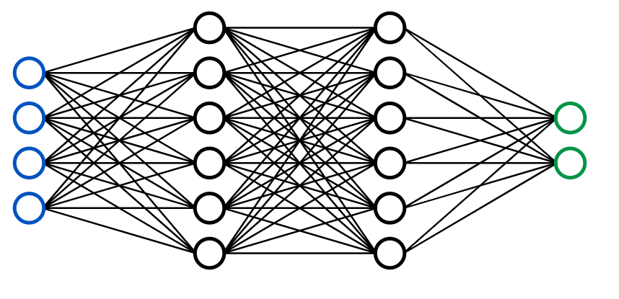
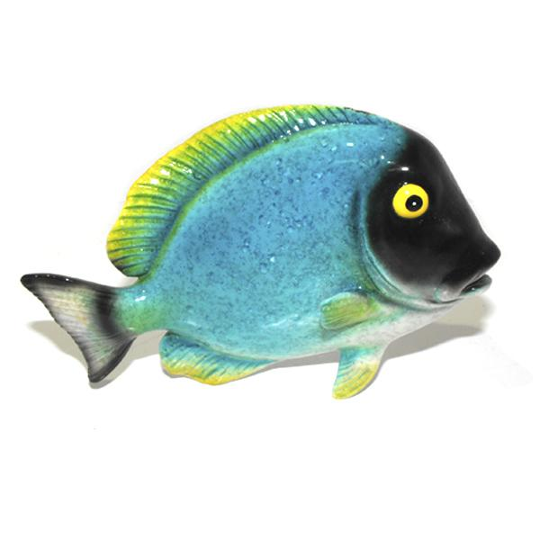
Clasificación (Image Classification)
En este tipo de problemas se trata de asociar una imagen dada a una o varias clases de un conjunto predefinido de las mismas. La salida del modelo será entonces, la clase predicha.
pájaro
Datasets clásicos: MNIST, Fashion-M NIST, CIFAR-10, ImageNet, etc.

Slide 8
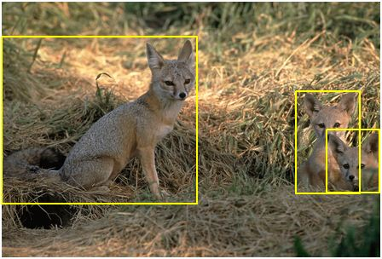
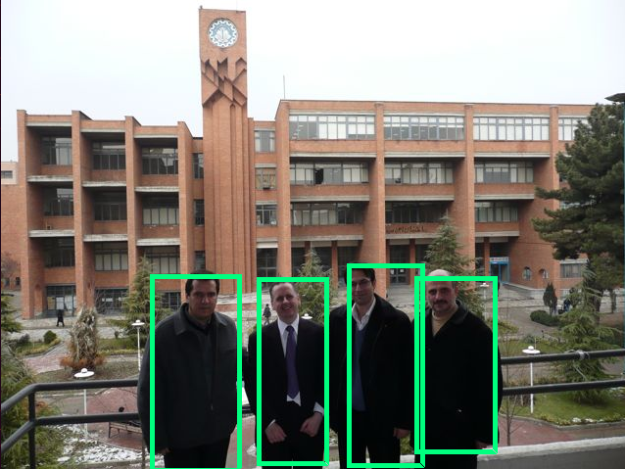
Localización de objetos (Object localization)
En este caso, el objetivo es encontrar la posición en la que se encuentra un objeto de interés, pudiendo haber más de uno de ellos a la vez en la misma imagen. La salida son las “bounding boxes” o recuadros asociados a cada objeto encontrado en la imágen.
Dataset: Imagenet, Open Images,

Slide 9
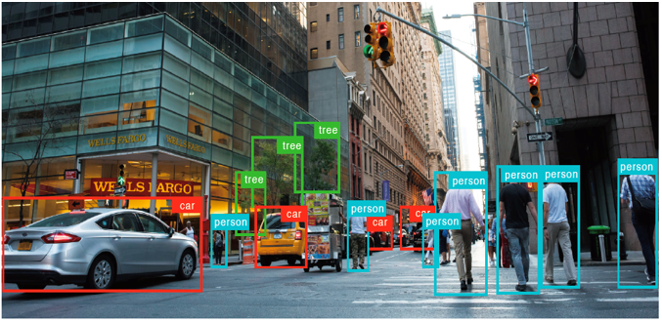
Detección de objetos (Object detection)
Es una combinación de las dos anteriores. Existen métodos de dos etapas (R-CNN, Fast R-CNN, Faster R-CNN), que tienen mejor precisión, y métodos de una etapa (YOLO, SSD, RetinaNet) que tienen mejor velocidad de inferencia.
Datasets: COCO, Pascal VOC, Imagenet, Open Images, etc

Slide 10
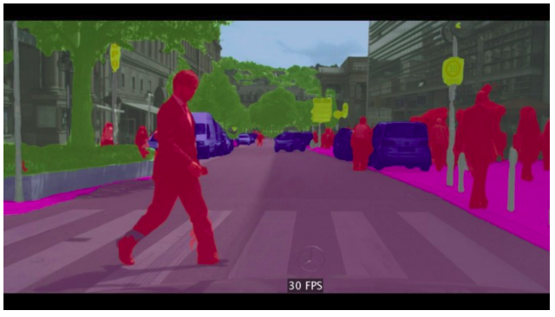
Segmentación Semántica (Semantic Segmentation)
La segmentación semántica consiste en asignarle una clase a cada uno de los pixeles de una imagen. Esto es útil para poder separar diversas zonas de la misma (grupos de pixeles) en regiones de interés que comparten las mismas características, es decir, pertenecen a la misma clase.
Datasets: COCO, Pascal VOC, Open Images, Cityscapes, etc

Slide 11
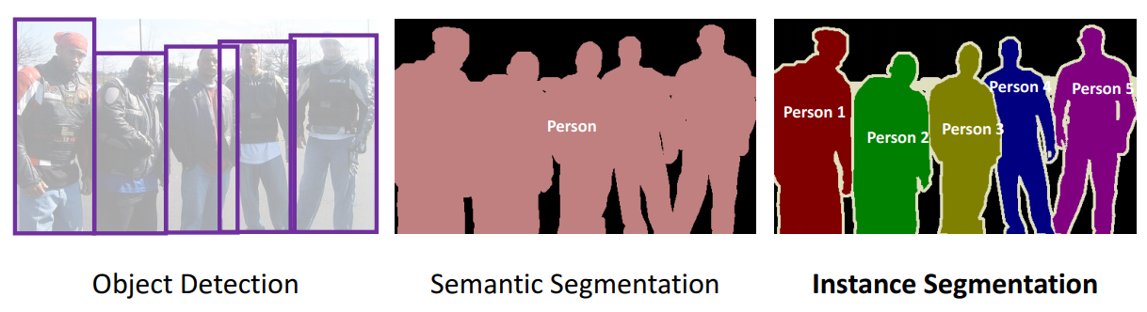
Segmentación de Instancias (Instance Segmentation)
Se la puede considerar como una combinación entre Segmentación Semántica y Detección de Objetos ya que, además de segmentar la imagen por clases se realiza una diferenciación entre los distintos objetos que pertenecen a una misma clase.
Datasets: COCO, Pascal VOC, Open Images, Cityscapes, etc

Slide 12
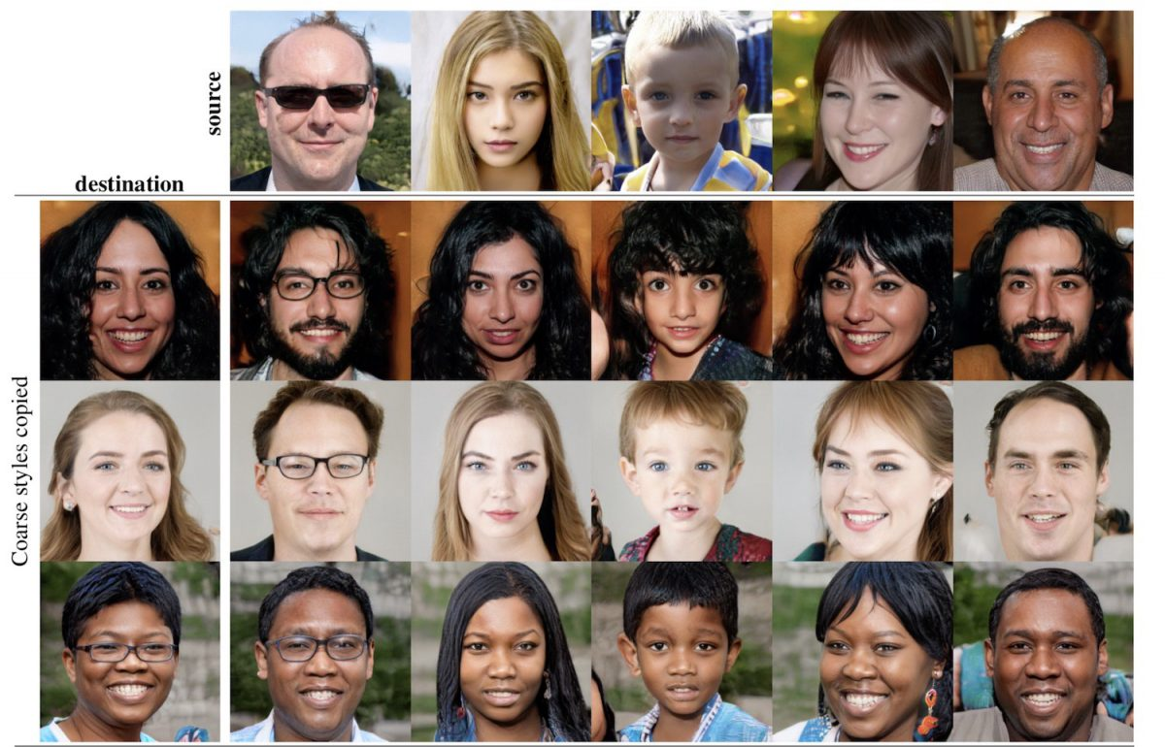
Otras…
El Deep Learning aplicado a las imágenes ha permitido desarrollar algoritmos que generan imágenes realistas, hacen transferencia de estilo o traducen texto a imágenes, entre otras.

Slide 13
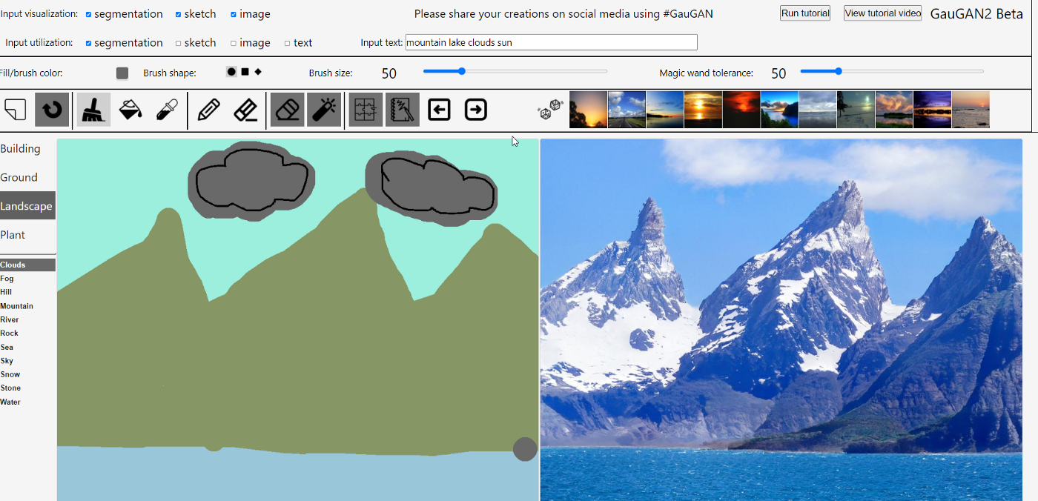
Otras…
GauGAN2: Basada en redes generativas adversarias, permite convertir un simple dibujo en una imagen realista. Demo online en link.

Slide 14
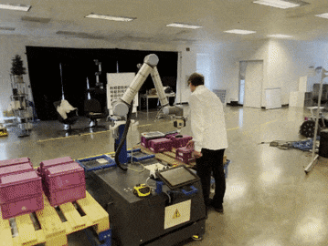
Otras…
NeRF: Permite reconstruir escenas en 3 dimensiones a partir de un par de imágenes 2D y la ubicación en la cámara en dichas imágenes. https://nvlabs.github.io/instant-ngp/

Slide 15
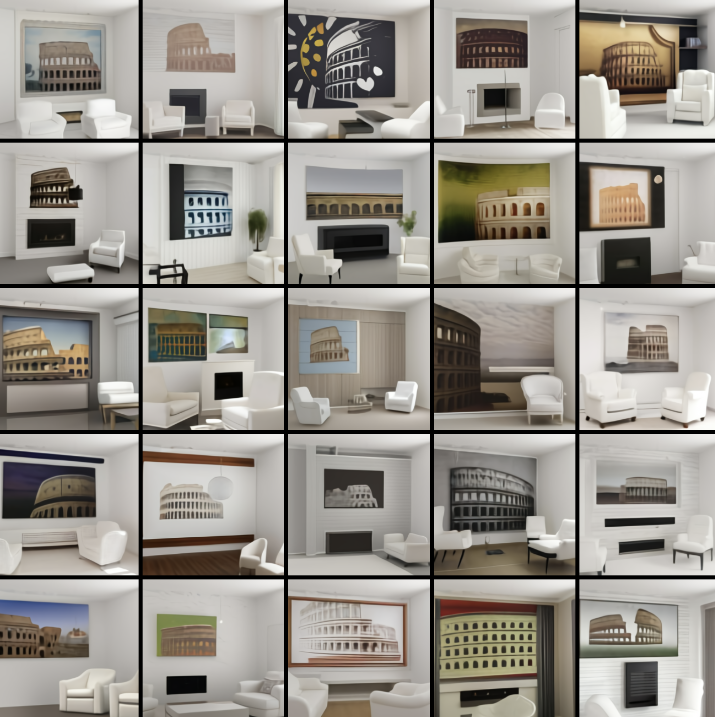
Otras…
DALL.E 2: Puede crear imágenes realistas a partir de una descripción en lenguaje natural.
En el ejemplo de la imagen la descripción fue:
“a living room with two white armchairs and a painting of the collosseum. the painting is mounted above a modern fireplace”
https://openai.com/dall-e-2/

Slide 16
Algunos desafíos:
Supongamos que tenemos imágenes RGB de 1280 x 720 píxeles, entonces la cantidad de atributos de entrada a la red será:
1280 x 720 x 3 = 2.764.800 entradas!
Luego, si consideramos una primera capa de nuestra red con 1000 neuronas conectadas con la entrada, mediante una capa densa, la cantidad de parámetros en esa capa será:
cantidad de entradas x cantidad de neuronas = cantidad de parámetros
2.764.800 x 1000 = ~2.764 millones de parámetros!!
Problemas:
Enorme necesidad de memoria y poder de cálculo
La enorme cantidad de parámetros hace que sea más fácil sobreentrenar el modelo.

Slide 17
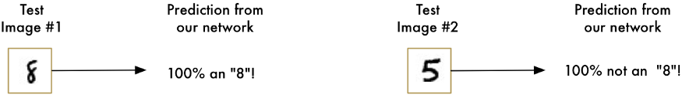
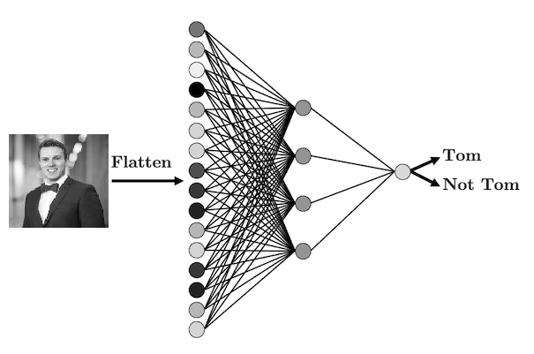
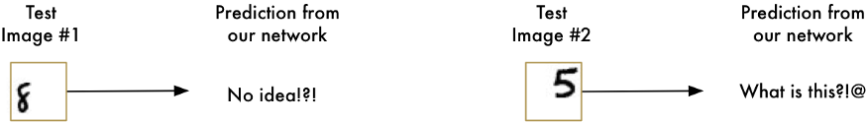
Algunos desafíos:
Invariancia a la traslación
Características localizadas

Slide 18
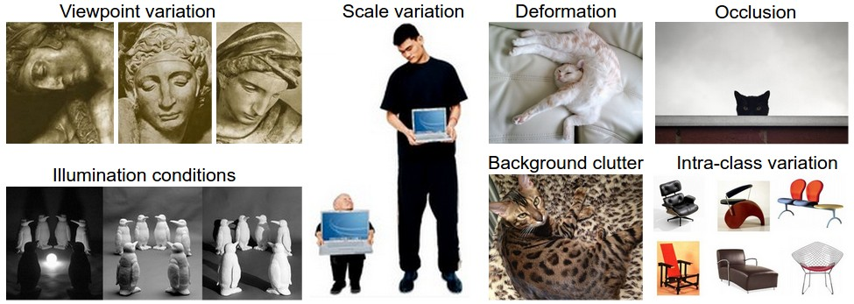
Algunos desafíos:

Slide 19
Solución: Redes Convolucionales
Las características de los tipos de capas que conforman una red neuronal convolucional nos permiten extraer características (o features) de los datos de entrada, de forma más localizada (conexiones esparsas), con más robustez frente a las variaciones en los datos y reduciendo el número de parámetros necesarios.
Capas Convolucionales (CONV)
Capas de Pooling (POOL)
Paper: Link

Slide 20
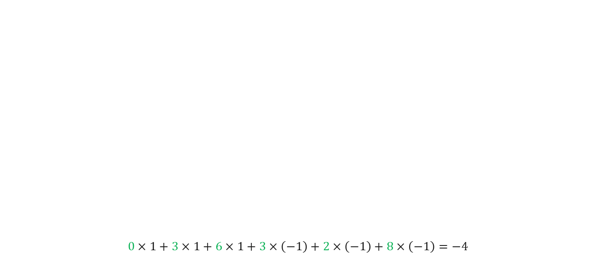
Ejemplo de convolución
5 | 0 | 3 | 3 | 7
9 | 3 | 5 | 2 | 4
7 | 6 | 8 | 8 | 1
6 | 7 | 7 | 8 | 1
6 | 9 | 8 | 9 | 4
5 | -4
1 | 0 | -1
1 | 0 | -1
1 | 0 | -1
*
=

Slide 21
Ejemplo: detección de bordes verticales
10 | 10 | 10 | 0 | 0 | 0
10 | 10 | 10 | 0 | 0 | 0
10 | 10 | 10 | 0 | 0 | 0
10 | 10 | 10 | 0 | 0 | 0
10 | 10 | 10 | 0 | 0 | 0
10 | 10 | 10 | 0 | 0 | 0
0 | 30 | 30 | 0
0 | 30 | 30 | 0
0 | 30 | 30 | 0
0 | 30 | 30 | 0
1 | 0 | -1
1 | 0 | -1
1 | 0 | -1
*
=

Slide 22
Ejemplo: detección de bordes verticales
0 | 0 | 0 | 10 | 10 | 10
0 | 0 | 0 | 10 | 10 | 10
0 | 0 | 0 | 10 | 10 | 10
0 | 0 | 0 | 10 | 10 | 10
0 | 0 | 0 | 10 | 10 | 10
0 | 0 | 0 | 10 | 10 | 10
0 | -30 | -30 | 0
0 | -30 | -30 | 0
0 | -30 | -30 | 0
0 | -30 | -30 | 0
1 | 0 | -1
1 | 0 | -1
1 | 0 | -1
*
=

Slide 23
Ejemplo: detección de bordes horizontales
10 | 10 | 10 | 0 | 0 | 0
10 | 10 | 10 | 0 | 0 | 0
10 | 10 | 10 | 0 | 0 | 0
0 | 0 | 0 | 10 | 10 | 10
0 | 0 | 0 | 10 | 10 | 10
0 | 0 | 0 | 10 | 10 | 10
0 | 0 | 0 | 0
30 | 10 | -10 | -30
30 | 10 | -10 | -30
0 | 0 | 0 | 0
1 | 1 | 1
0 | 0 | 0
-1 | -1 | -1
*
=

Slide 24
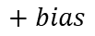
Aprender de los datos: Capa Convolucional
Los parámetros que aprenden estas capas son los valores que conforman los múltiples filtros de convolución.
5 | 6 | 7 | 2 | 0 | 2
4 | 1 | 6 | 3 | 4 | 0
2 | 3 | 0 | 7 | 8 | 1
9 | 8 | 2 | 5 | 6 | 9
1 | 5 | 8 | 9 | 2 | 3
3 | 1 | 4 | 0 | 7 | 1
z₁₁ | z₁₂ | z₁₃ | z₁₄
z₂₁ | z₂₂ | z₂₃ | z₂₄
z₃₁ | z₃₂ | z₃₃ | z₃₄
z₄₁ | z₄₂ | z₄₃ | z₄₄
w₁₁ | w₁₂ | w₁₃
w₂₁ | w₂₂ | w₂₃
w₃₁ | w₃₂ | w₃₃
*
=

Slide 25
Aprender de los datos: Capa Convolucional
Los parámetros que aprenden estas capas son los valores que conforman los múltiples filtros de convolución.
5 | 6 | 7 | 2 | 0 | 2
4 | 1 | 6 | 3 | 4 | 0
2 | 3 | 0 | 7 | 8 | 1
9 | 8 | 2 | 5 | 6 | 9
1 | 5 | 8 | 9 | 2 | 3
3 | 1 | 4 | 0 | 7 | 1
w₁₁ | w₁₂ | w₁₃
w₂₁ | w₂₂ | w₂₃
w₃₁ | w₃₂ | w₃₃
z₁ | z₂ | z₃ | z₄
z₅ | z₆ | z₇ | z₈
z₉ | z₁₀ | z₁₁ | z₁₂
z₁₃ | z₁₄ | z₁₅ | z₁₆
z₁₁ | z₁₂ | z₁₃ | z₁₄
z₂₁ | z₂₂ | z₂₃ | z₂₄
z₃₁ | z₃₂ | z₃₃ | z₃₄
z₄₁ | z₄₂ | z₄₃ | z₄₄
*
=
w₁₁ | w₁₂ | w₁₃
w₂₁ | w₂₂ | w₂₃
w₃₁ | w₃₂ | w₃₃

Slide 26
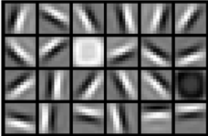
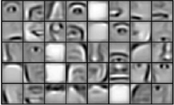
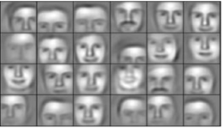
Aprender de los datos: Capa Convolucional
Capa detectora de bordes
Capa detectora de partes de caras
Capa detectora de caras enteras

Slide 27
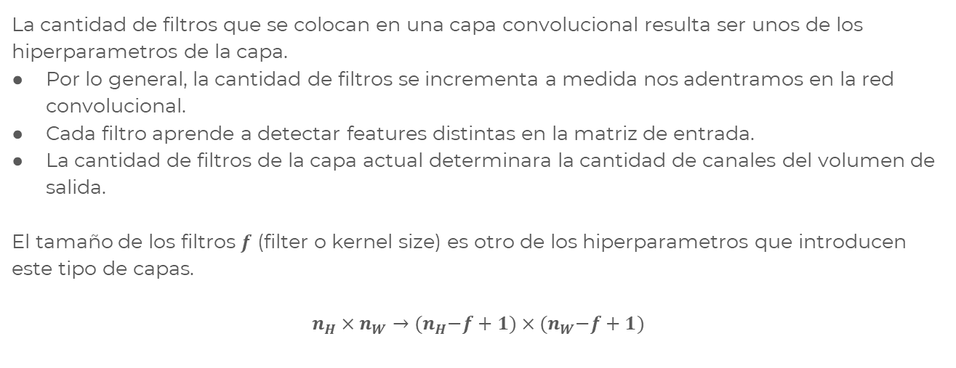
Filtros convolucionales

Slide 28
Zero-Padding (completar con ceros)
p = 1
0 | 0 | 0 | 0 | 0 | 0 | 0
0 | 5 | 0 | 3 | 3 | 7 | 0
0 | 9 | 3 | 5 | 2 | 4 | 0
0 | 7 | 6 | 8 | 8 | 1 | 0
0 | 6 | 7 | 7 | 8 | 1 | 0
0 | 6 | 9 | 8 | 9 | 4 | 0
0 | 0 | 0 | 0 | 0 | 0 | 0
5 | 0 | 3 | 3 | 7
9 | 3 | 5 | 2 | 4
7 | 6 | 8 | 8 | 1
6 | 7 | 7 | 8 | 1
6 | 9 | 8 | 9 | 4

Slide 29
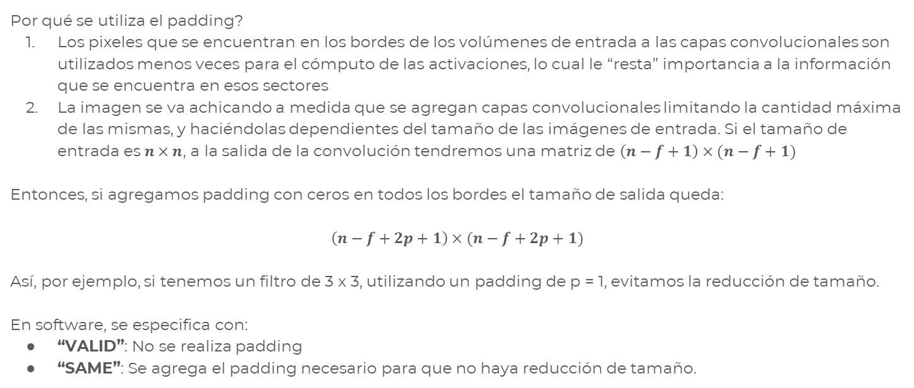
Zero-Padding

Slide 30
Stride
5 | 6 | 7 | 2 | 0 | 2 | 1
4 | 1 | 6 | 3 | 4 | 0 | 4
2 | 3 | 0 | 7 | 8 | 1 | 7
9 | 8 | 2 | 5 | 6 | 9 | 8
1 | 5 | 8 | 9 | 2 | 3 | 9
3 | 1 | 4 | 0 | 7 | 1 | 3
5 | 2 | 3 | 1 | 7 | 4 | 0
z₁₁ | z₁₂ | z₁₃ | z₁₄ | z₁₅
z₂₁ | z₂₂ | z₂₃ | z₂₄ | z₂₅
z₃₁ | z₃₂ | z₃₃ | z₃₄ | z₃₅
z₄₁ | z₄₂ | z₄₃ | z₄₄ | z₄₅
z₅₁ | z₅₂ | z₅₃ | z₅₄ | z₅₅
w₁₁ | w₁₂ | w₁₃
w₂₁ | w₂₂ | w₂₃
w₃₁ | w₃₂ | w₃₃
*
=

Slide 31
Stride
5 | 6 | 7 | 2 | 0 | 2 | 1
4 | 1 | 6 | 3 | 4 | 0 | 4
2 | 3 | 0 | 7 | 8 | 1 | 7
9 | 8 | 2 | 5 | 6 | 9 | 8
1 | 5 | 8 | 9 | 2 | 3 | 9
3 | 1 | 4 | 0 | 7 | 1 | 3
5 | 2 | 3 | 1 | 7 | 4 | 0
w₁₁ | w₁₂ | w₁₃
w₂₁ | w₂₂ | w₂₃
w₃₁ | w₃₂ | w₃₃
z₁₁ | z₁₂ | z₁₃
z₂₁ | z₂₂ | z₂₃
z₃₁ | z₃₂ | z₃₃
*
=

Slide 32
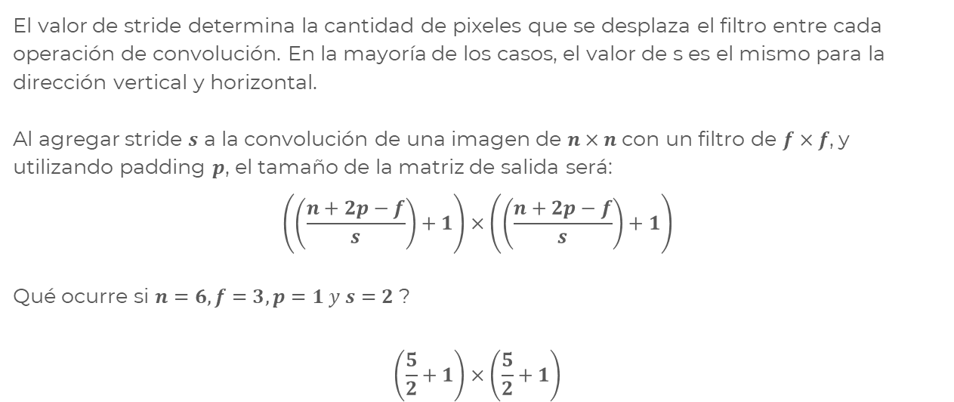
Stride

Slide 33
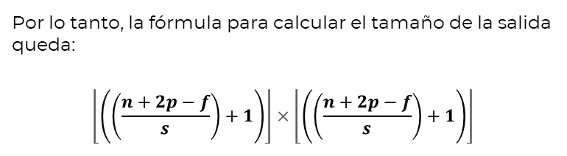
Stride
La convolución con el filtro en la posición azul no se podría computar...
0 | 0 | 0 | 0 | 0 | 0 | 0 | 0
0 | 5 | 6 | 7 | 2 | 0 | 2 | 0
0 | 4 | 1 | 6 | 3 | 4 | 0 | 0
0 | 2 | 3 | 0 | 7 | 8 | 1 | 0
0 | 9 | 8 | 2 | 5 | 6 | 9 | 0
0 | 1 | 5 | 8 | 9 | 2 | 3 | 0
0 | 3 | 1 | 4 | 0 | 7 | 1 | 0
0 | 0 | 0 | 0 | 0 | 0 | 0 | 0
w₁₁ | w₁₂ | w₁₃
w₂₁ | w₂₂ | w₂₃
w₃₁ | w₃₂ | w₃₃
z₁₁ | z₁₂ | z₁₃
z₂₁ | z₂₂ | z₂₃
z₃₁ | z₃₂ | z₃₃
*
=

Slide 34
Volumen de entrada y salida
5 | 6 | 7 | 2 | 0 | 2
4 | 1 | 6 | 3 | 4 | 0
2 | 3 | 0 | 7 | 8 | 1
9 | 8 | 2 | 5 | 6 | 9
1 | 5 | 8 | 9 | 2 | 3
3 | 1 | 4 | 0 | 7 | 1
5 | 6 | 7 | 2 | 0 | 2
4 | 1 | 6 | 3 | 4 | 0
2 | 3 | 0 | 7 | 8 | 1
9 | 8 | 2 | 5 | 6 | 9
1 | 5 | 8 | 9 | 2 | 3
3 | 1 | 4 | 0 | 7 | 1
z₁₁ | z₁₂ | z₁₃ | z₁₄
z₂₁ | z₂₂ | z₂₃ | z₂₄
z₃₁ | z₃₂ | z₃₃ | z₃₄
z₄₁ | z₄₂ | z₄₃ | z₄₄
5 | 6 | 7 | 2 | 0 | 2
4 | 1 | 6 | 3 | 4 | 0
2 | 3 | 0 | 7 | 8 | 1
9 | 8 | 2 | 5 | 6 | 9
1 | 5 | 8 | 9 | 2 | 3
3 | 1 | 4 | 0 | 7 | 1
w₁₁₃ | w₁₂₃ | w₁₃₃
w₂₁₁ | w₂₂₁ | w₂₃₁
w₃₁₁ | w₃₂₁ | w₃₃₁
w₁₁₂ | w₁₂₂ | w₁₃₂
w₂₁₁ | w₂₂₁ | w₂₃₁
w₃₁₁ | w₃₂₁ | w₃₃₁
w₁₁₁ | w₁₂₁ | w₁₃₁
w₂₁₁ | w₂₂₁ | w₂₃₁
w₃₁₁ | w₃₂₁ | w₃₃₁
*
=
Los filtros convolucionales siempre tienen la misma cantidad de canales que el volumen de entrada

Slide 35
Volumen de entrada y salida
w₁ | w₂ | w₃
w₄ | w₅ | w₆
w₇ | w₈ | w₉
w₁ | w₂ | w₃
w₄ | w₅ | w₆
w₇ | w₈ | w₉
5 | 6 | 7 | 2 | 0 | 2
4 | 1 | 6 | 3 | 4 | 0
2 | 3 | 0 | 7 | 8 | 1
9 | 8 | 2 | 5 | 6 | 9
1 | 5 | 8 | 9 | 2 | 3
3 | 1 | 4 | 0 | 7 | 1
w₁₁₁ | w₁₂₁ | w₁₃₁
w₂₁₁ | w₂₂₁ | w₂₃₁
w₃₁₁ | w₃₂₁ | w₃₃₁
5 | 6 | 7 | 2 | 0 | 2
4 | 1 | 6 | 3 | 4 | 0
2 | 3 | 0 | 7 | 8 | 1
9 | 8 | 2 | 5 | 6 | 9
1 | 5 | 8 | 9 | 2 | 3
3 | 1 | 4 | 0 | 7 | 1
z₁ | z₂ | z₃ | z₄
z₅ | z₆ | z₇ | z₈
z₉ | z₁₀ | z₁₁ | z₁₂
z₁₃ | z₁₄ | z₁₅ | z₁₆
5 | 6 | 7 | 2 | 0 | 2
4 | 1 | 6 | 3 | 4 | 0
2 | 3 | 0 | 7 | 8 | 1
9 | 8 | 2 | 5 | 6 | 9
1 | 5 | 8 | 9 | 2 | 3
3 | 1 | 4 | 0 | 7 | 1
z₁₁₁ | z₁₂₁ | z₁₃₁ | z₁₄₁
z₂₁₁ | z₂₂₁ | z₂₃₁ | z₂₄₁
z₃₁₁ | z₃₂₁ | z₃₃₁ | z₃₄₁
z₄₁₁ | z₄₂₁ | z₄₃₁ | z₄₄₁
*
=
w₁ | w₂ | w₃
w₄ | w₅ | w₆
w₇ | w₈ | w₉
w₁ | w₂ | w₃
w₄ | w₅ | w₆
w₇ | w₈ | w₉
w₁₁ | w₁₂ | w₁₃
w₂₁ | w₂₂ | w₂₃
w₃₁ | w₃₂ | w₃₃
4 x 4 x 2
6 x 6 x 3
3 x 3 x 3 x 2

Slide 36
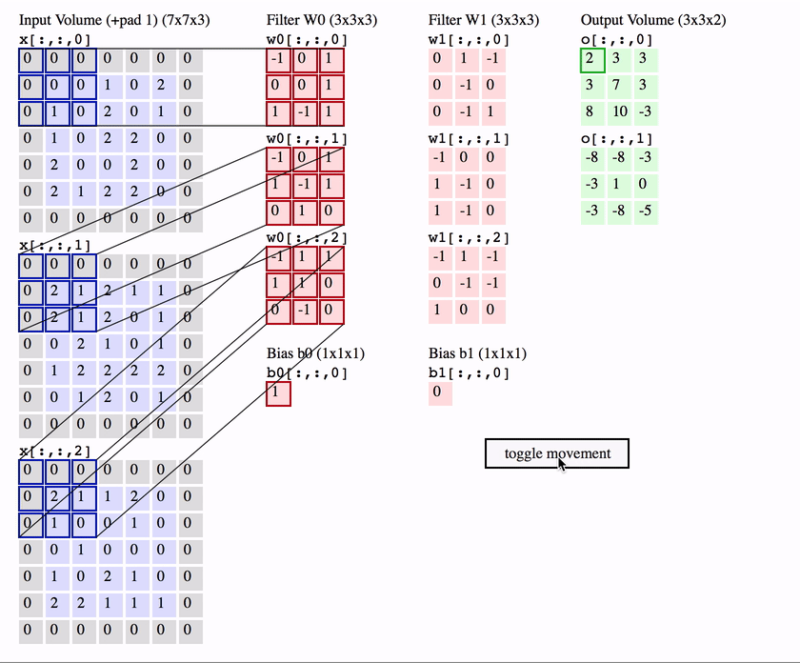
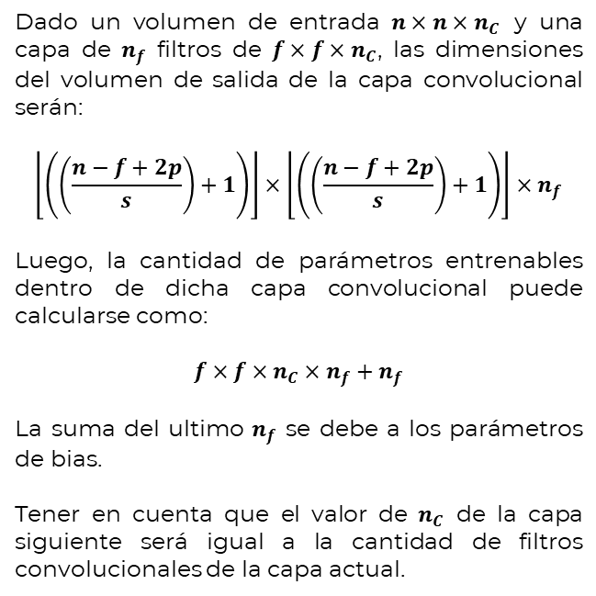
Resumen dimensiones

Slide 37
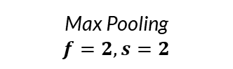
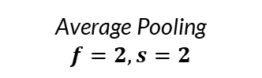
Capa Pooling
9 | 5
8 | 7
5 | 0 | 3 | 3
7 | 9 | 3 | 5
2 | 4 | 7 | 6
8 | 8 | 1 | 6
5.25 | 3.5
5.5 | 5

Slide 38
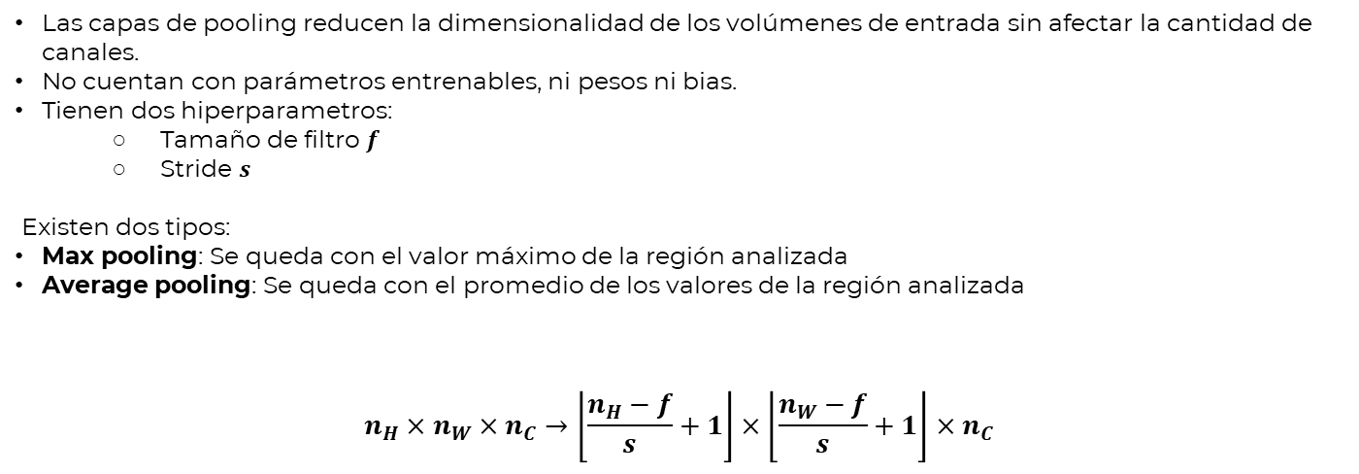
Capa Pooling

Slide 39
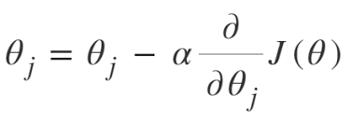
Capa Convolucional: Backpropagation
El algoritmo de Backpropagation es el método que nos permite calcular el gradiente del error con respecto a los parámetros de la red, en cualquier capa de la misma. Dicho gradiente luego, es utilizado por el algoritmo de optimización que estemos empleando para entrenar la red.

Slide 40
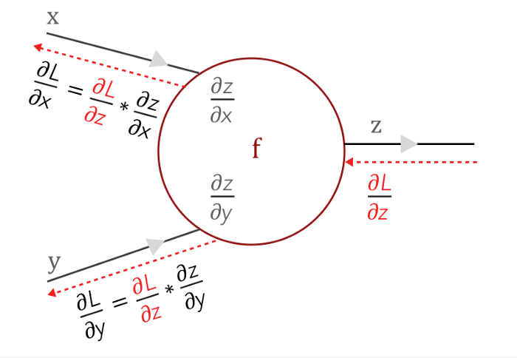
Capa Convolucional: Backpropagation
Para poder calcular las derivadas parciales para cada uno de los parámetros utilizamos la regla de la cadena.
Convolutions and Backpropagations. Link

Slide 41
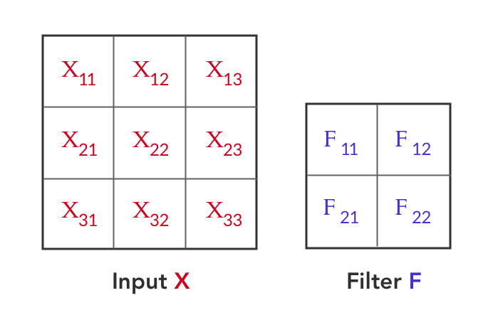
Capa Convolucional: Backpropagation
Supongamos que tenemos una entrada X y un filtro F, y que nuestra función f es la convolución entre ambas.

Slide 42
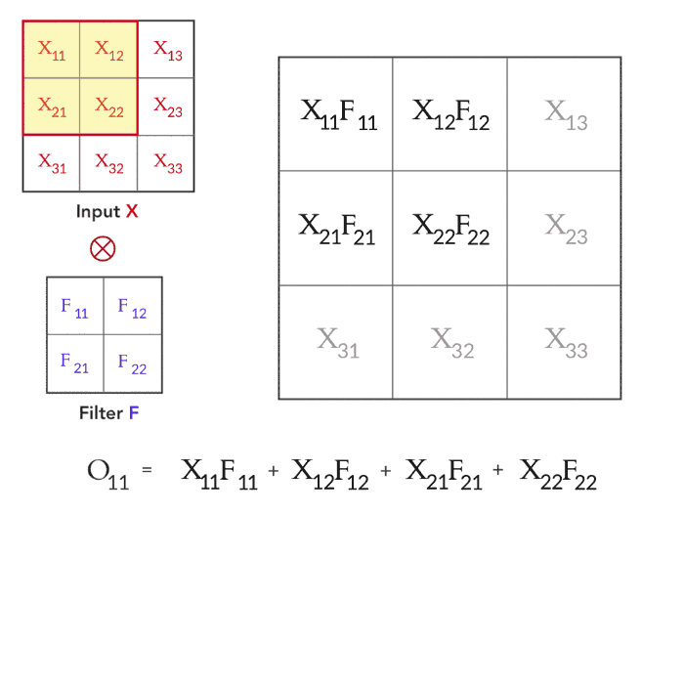
Capa Convolucional: Backpropagation
Al convolucionar la entrada con el filtro obtenemos la salida O. Esta salida será también una matriz cuyos valores pueden calcularse según las ecuaciones que se muestran aquí.

Slide 43
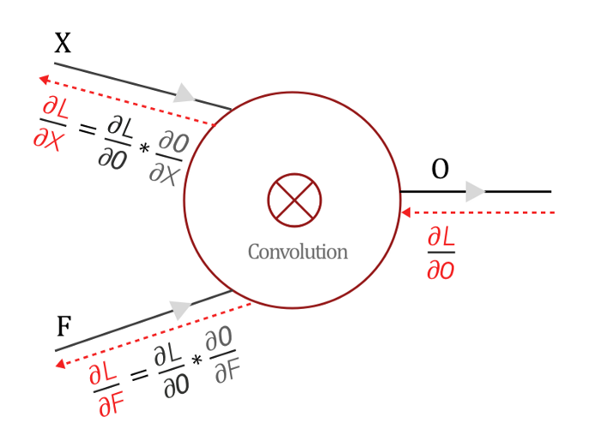
Capa Convolucional: Backpropagation
La derivada ∂L/∂F, para cada valor en F, será la que utilizaremos en nuestro optimizador para ajustar los parámetros de dicho filtro.
Por otro lado, la derivada ∂L/∂X, para cada valor de X, será la que retropropagaremos a la capa anterior.

Slide 44
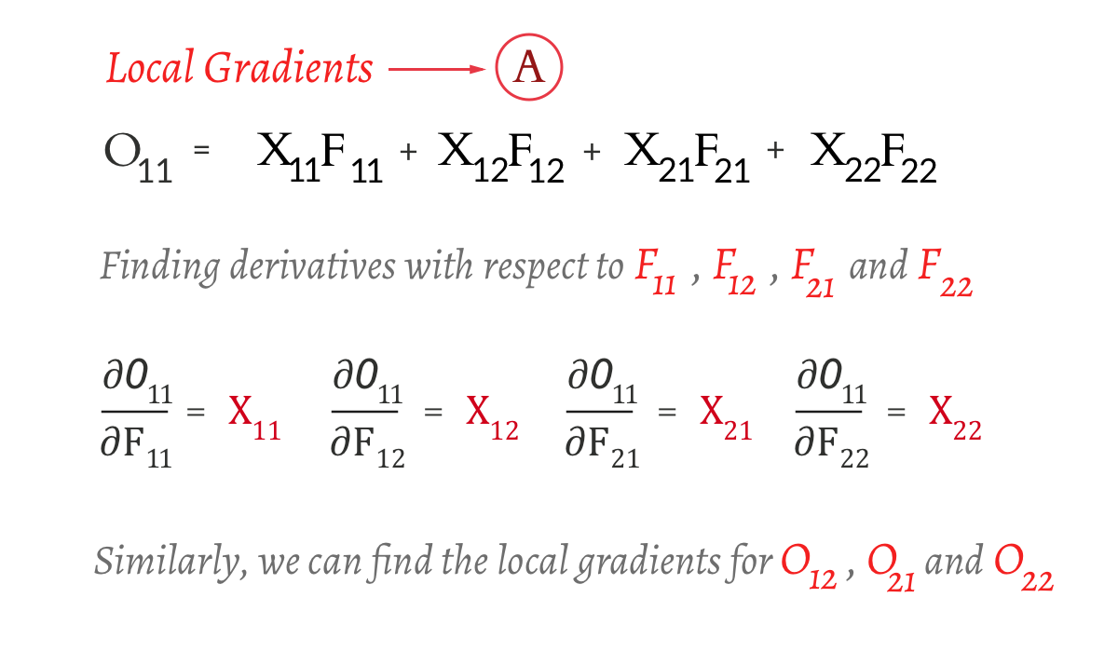
Capa Convolucional: Backpropagation
Comencemos con ∂L/∂F = ∂L/∂O * ∂O/∂F
Calculamos ∂O/∂F
Aplicamos regla de la cadena
1) Derivada de la matriz de salida O con respecto al filtro F
(1)*
Esto se repite para cada una de las componentes de O, por lo que tendremos 16 derivadas en este caso.

Slide 45
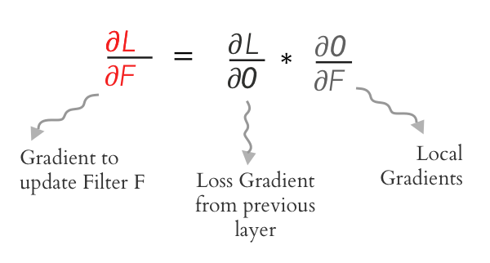
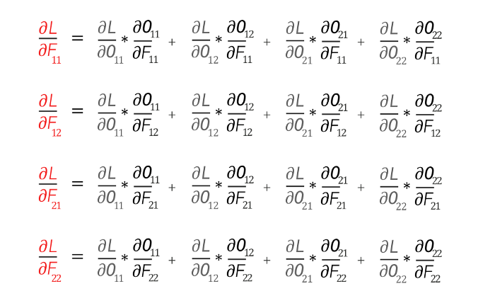
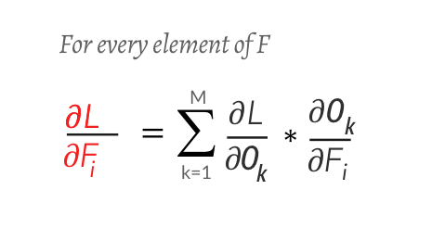
Capa Convolucional: Backpropagation
2) Aplicar regla de la cadena
La regla de la cadena de derivadas parciales de una matriz con respecto a otra matriz es:
(2)
Demostración: Link

Slide 46
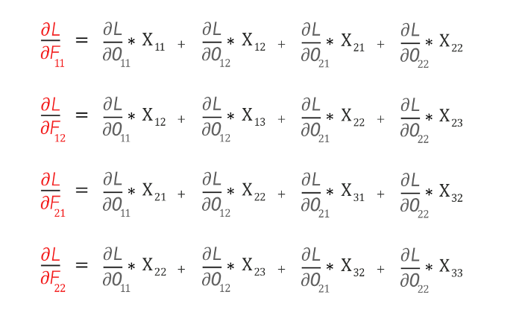
Capa Convolucional: Backpropagation
2) Reemplazo las derivadas obtenidas en (1)* en las ecuaciones de (2)

Slide 47
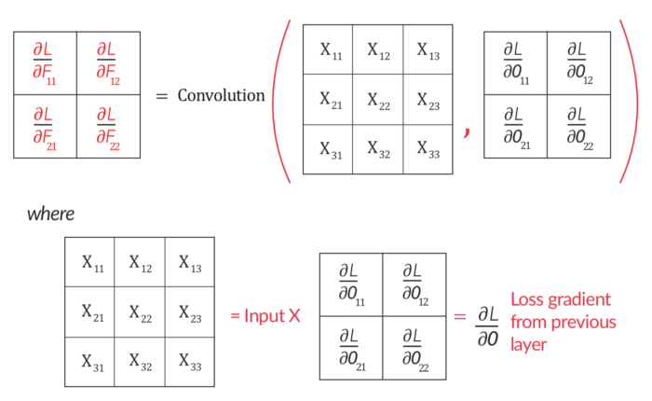
Capa Convolucional: Backpropagation
Entonces, para obtener las derivadas parciales del error L respecto a las componentes del filtro F, debemos realizar una convolución entre la entrada X y el gradiente de error ∂L/∂O de la capa anterior.
*
=

Slide 48
Capa Convolucional: Backpropagation
Ahora aplico el mismo razonamiento para obtener la derivada ∂L/∂X.

Slide 49
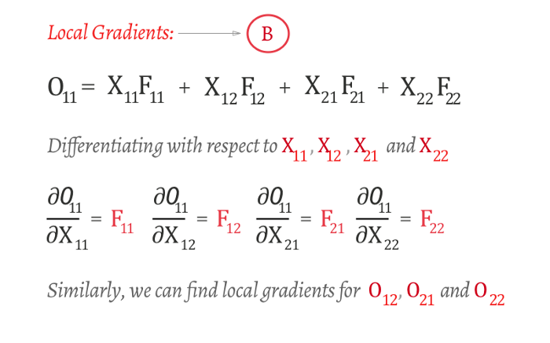
Capa Convolucional: Backpropagation
Ahora calculo ∂L/∂X = ∂L/∂O * ∂O/∂X
Calculamos ∂O/∂X
Aplicamos regla de la cadena
1) Derivada de la matriz de salida O con respecto a la entrada X
Esto se repite para cada una de las componentes de O, por lo que tendremos 16 derivadas en este caso.

Slide 50
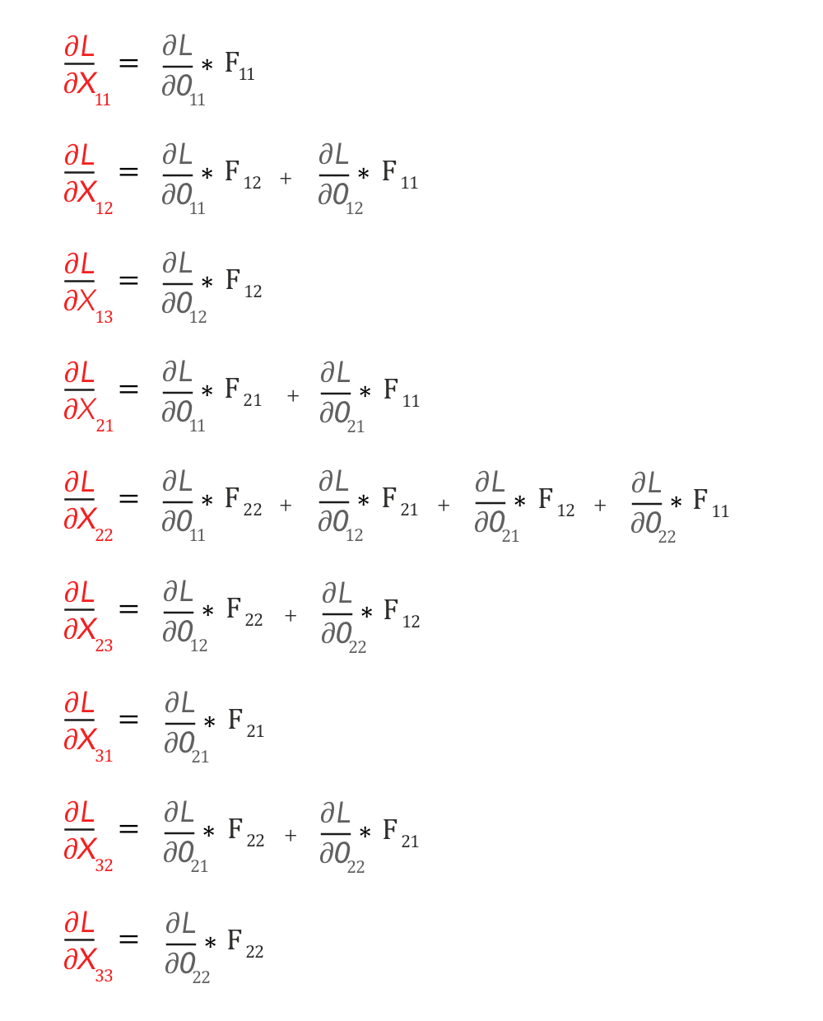
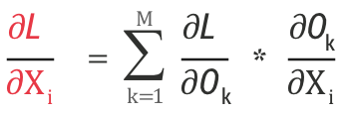
Capa Convolucional: Backpropagation
2) Aplicar regla de la cadena
Haciendo el mismo desarrollo que en el caso anterior y reemplazando las derivadas se obtienen las siguientes ecuaciones:

Slide 51
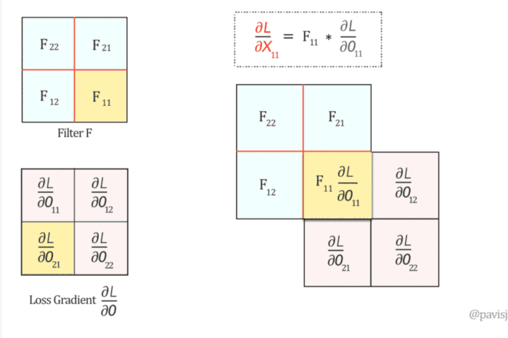
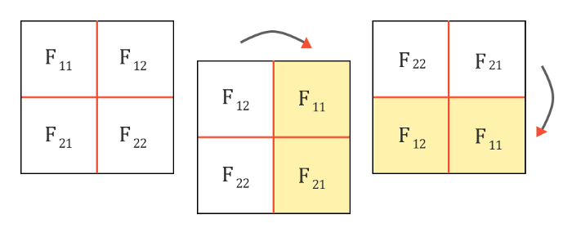
Capa Convolucional: Backpropagation
Lo cual, es lo mismo que realizar una convolución “completa” entre el filtro F rotado 180° y la matriz de derivadas ∂L/∂O.

Slide 52
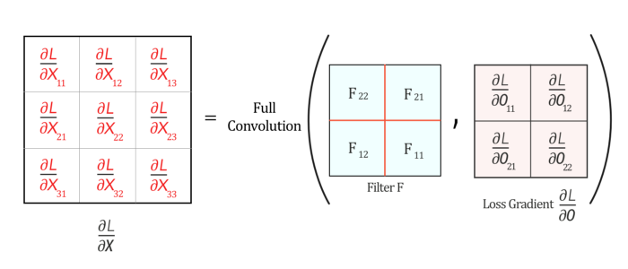
Capa Convolucional: Backpropagation
Entonces, para obtener las derivadas parciales del error L respecto a las entradas X de la capa, debemos realizar una convolución entre los filtros F y el gradiente de error ∂L/∂O de la capa anterior.
*
=

Slide 53
Capa Pooling: Backpropagation
Dado que las capas de Pooling no cuentan con parámetros entrenables, el proceso de backpropagation se simplifica bastante:
Max-Pooling: En este caso, dado que uno de los valores abarcados por el filtro influye en el resultado, y por lo tanto en el error, el gradiente sólo se propaga hacia la entrada que produjo la salida máxima.
Average-Pooling: En este caso, el efecto de las entradas sobre el valor de la salida se reparte en forma equitativa sobre cada filtro de pooling aplicado. Por lo tanto, para el caso en que s = 2 y f = 2, el valor de la derivada en cada entrada de la capa es ¼ del valor de la derivada a la salida de la misma.

Slide 54
Ejemplo práctico
Implementación de las diferentes capas de una red convolucional en Python.
Link a Colab

Slide 55
Ejercicio de tarea
Con el código utilizado en clase, implementar una clase de Python similar a esta. Se le deben pasar como argumentos:
Cantidad de filtros
Tamaño de los filtros
Stride
Tipo de padding (“valid” o “same”)
Debe tener un método “forward”, al cual se le pasa la matriz de entrada y devuelve la salida.
Y un método “backward”, al cual se le pasa una matriz con ∂L/∂O y devuelve dos matrices, una con ∂L/∂F y otra con ∂L/∂X.

Slide 56
Ejercicio: completar la tabla
 | Dimensiones de la activación | Cantidad de parámetros
Entrada | (64, 64, 3) | 0
Conv2D(f=5, s=2, c=8, p=2)
MaxPool(f=2, s=2)
Conv2D(f=3, s=1, c=16, p=1)
MaxPool(f=4, s=4)
Dense(salida=6)

